Slide 1
Orlické hory pro všechny
Už jsme byli v terénu

Slide 2
Zkušební analýzy
Certifikační komise se seznámila s terénem a prostředím regionu
Vyzkoušeli jsme hodnocení ubytování a stravování – 14 objektů
Vyzkoušeli jsme novou metodiku pro atraktivity, naučné stezky atd. – 5 objektů

Slide 3
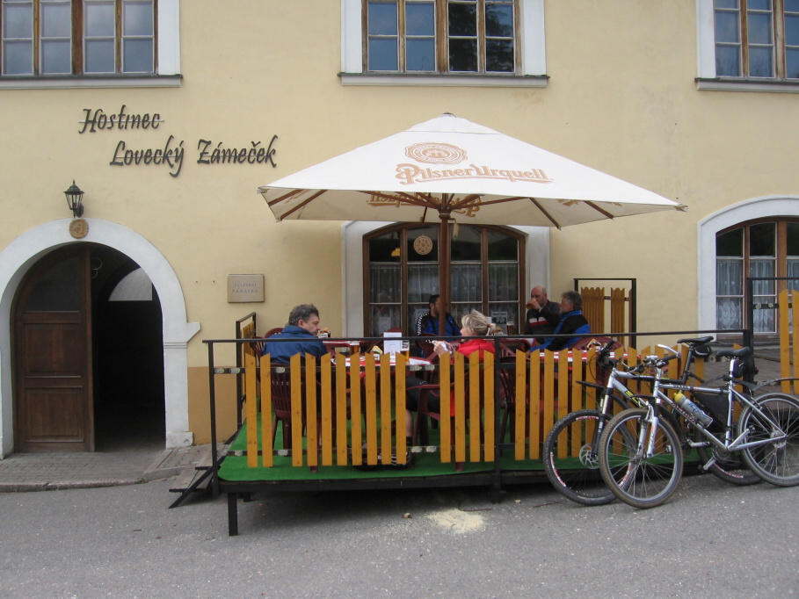
Poznatky certifikační komise
Restaurace Lovecký zámeček Olešnice v OH
Chybí 32 klíčových bodů k certifikátu

Slide 4
Poznatky certifikační komise
Pohyb - madla na vstupních dveřích, madla na WC, podjezd umyvadla
Zrak – chybí vodící linie, bezpatkové písmo v jídelním lístku
Sluch – světelná signalizace

Slide 5
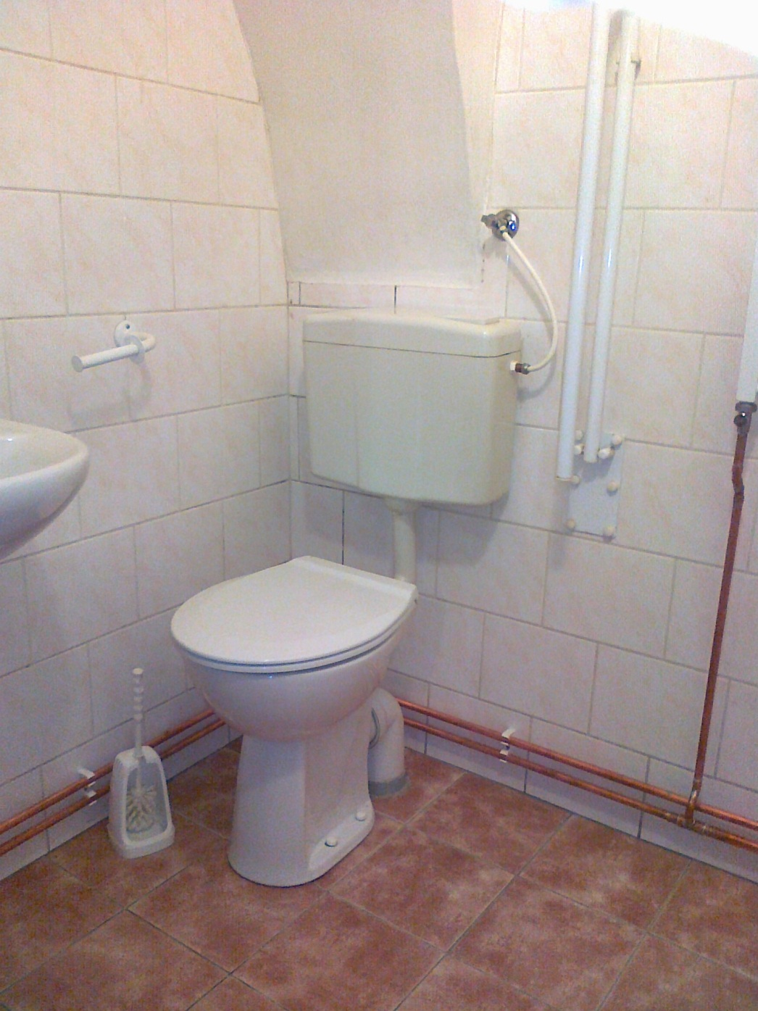
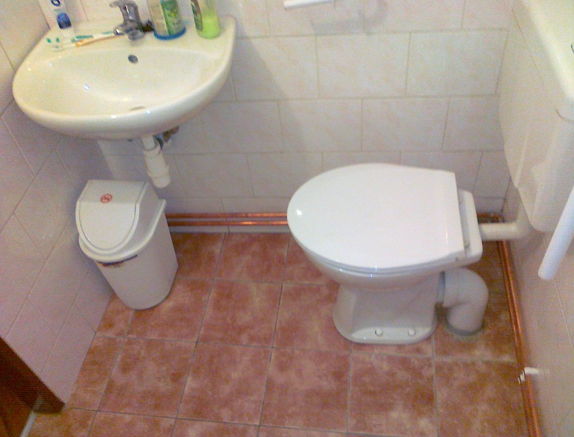
Co teď? Požádáme spřátelené organizace o posudky – ORION, NERATOV. Konečné resumé až po jejich vyjádření

Slide 6
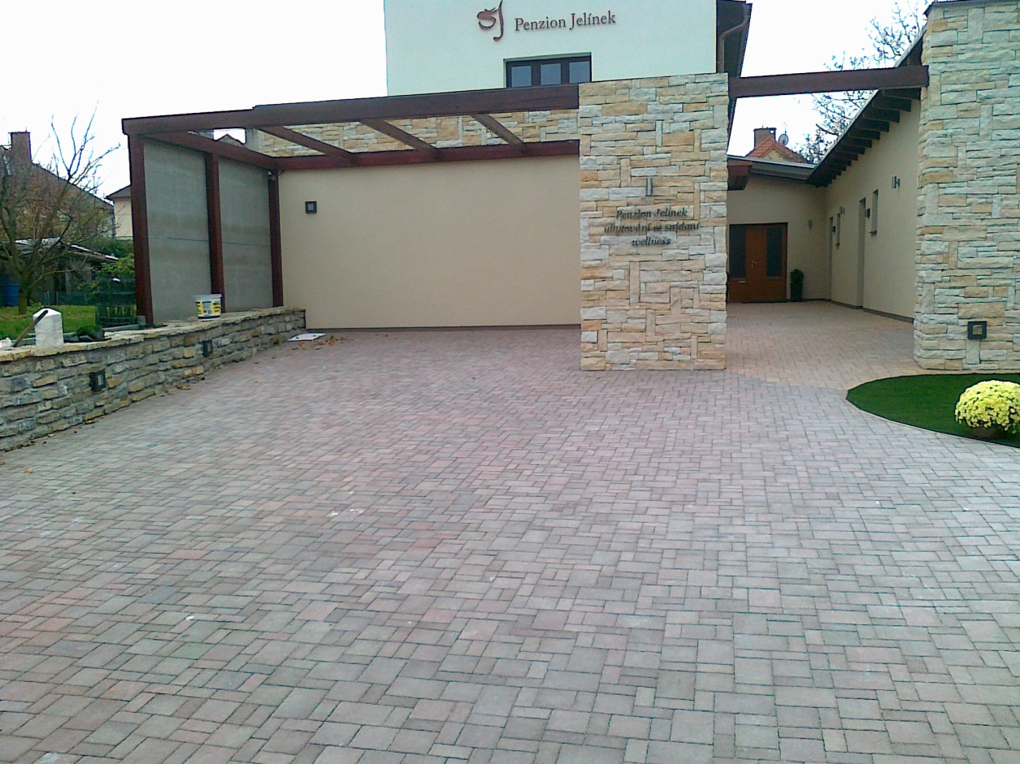
Poznatky certifikační komise
Penzion Jelínek Opočno
Chybí 46 klíčových bodů k certifikátu

Slide 7
Poznatky certifikační komise
Pohyb – madla na vstupních dveřích a na dveřích pokoje, madla ve sprchovém boxu
Zrak – sklon chodníku, hmatné označení pokoje
Sluch – telefon s optickou signalizací

Slide 8
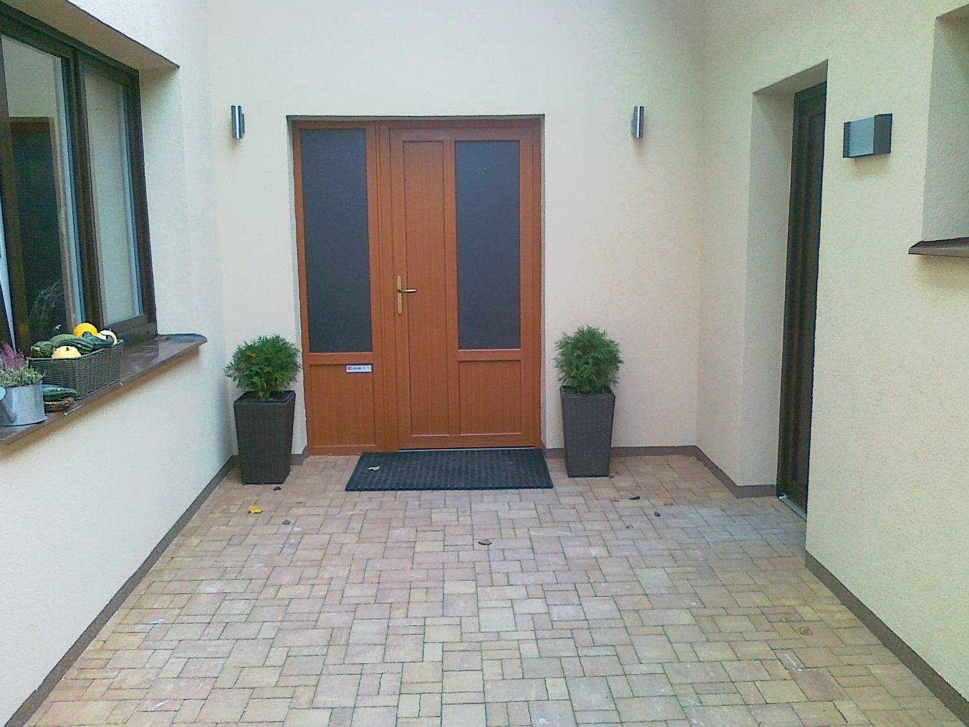
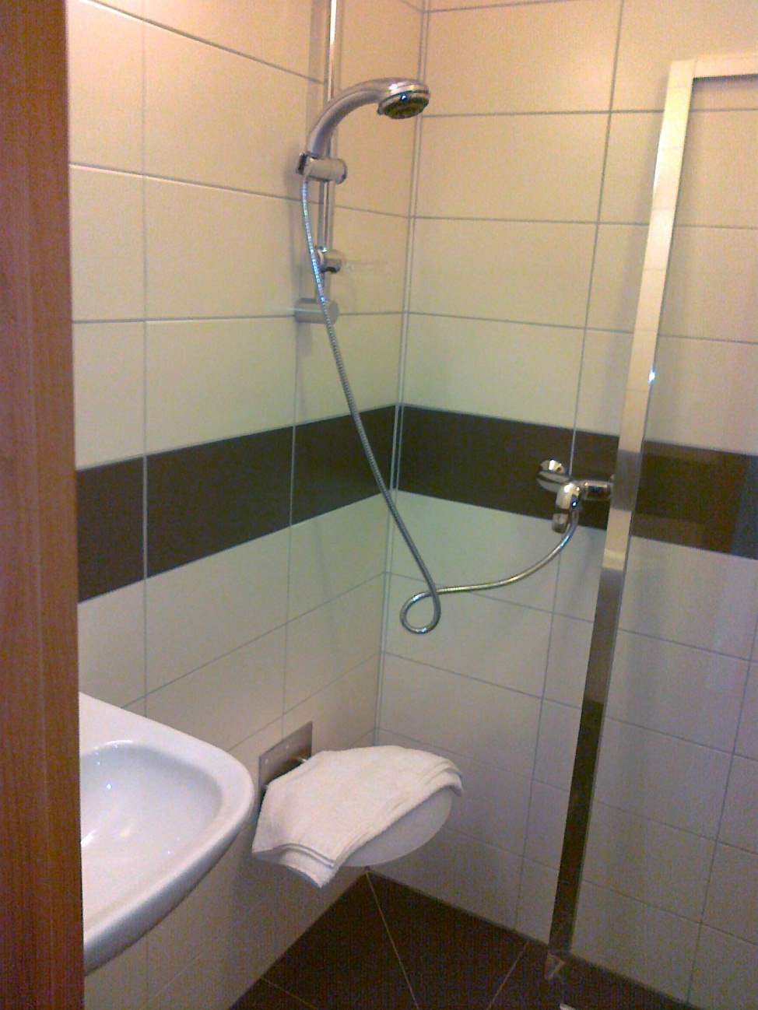
Co teď? Požádáme spřátelené organizace o posudky – ORION, NERATOV. Konečné resumé až po jejich vyjádření

Slide 9
Poznatky certifikační komise
Penzion Jelínek Opočno
Chybí 46 klíčových bodů k certifikátu

Slide 10
MAS POHODA

Slide 11
MAS ORLICKO

Slide 12
Jak budeme pokračovat
Dokončení hodnocení listopadových analýz (není uzavřeno, máme i trasy a památky, které je třeba vyhodnotit) = další výsledky představeny na seminářích v únoru
Další analýzy = přihlášky ze seminářů, emailové výzvy = v období únor – květen 2012
V březnu začneme vyvěšovat první objekty na web jedemetaky.cz, udělovat certifikáty a připravovat programy pro handicapované, rodiny s dětmi a seniory
Propagační kampaň = aktivní nabídka pomocí prodejců, katalog atd.

